Slide 1


CDDFuse: Correlation-Driven Dual-Branch
Feature Decomposition for Multi-Modality
Image Fusion
Accepted by CVPR 2023

Slide 2

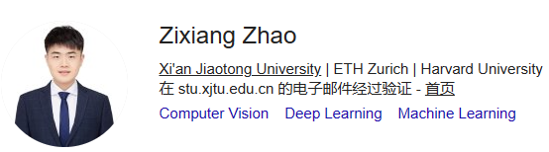
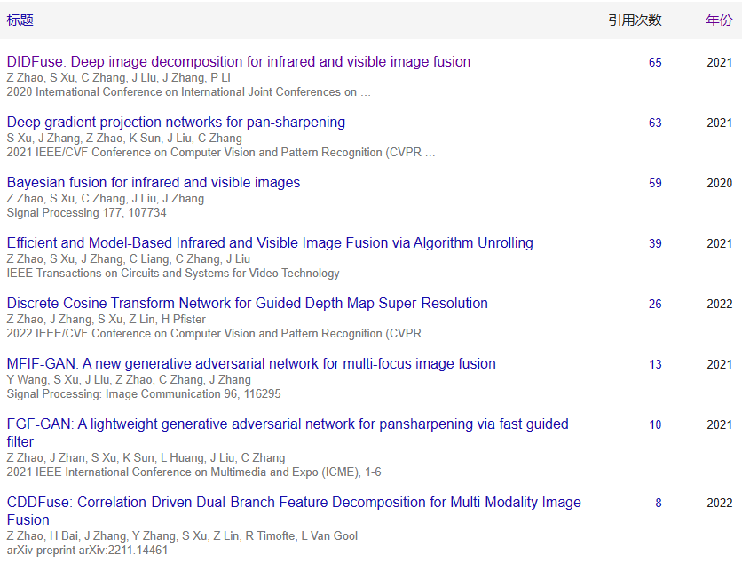
Authors
01
赵子祥
西安交通大学数学与统计学院博士，于2018年本科毕业后硕博连读，师从张讲社教授
苏黎世联邦理工学院联合培养博士
研究方向为图像增强和图像融合
知行合一、经世致用
自强不息 厚德载物
Central South University

Slide 3
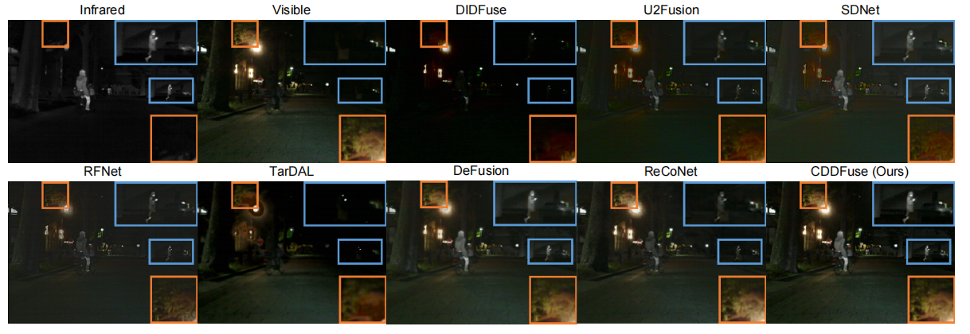
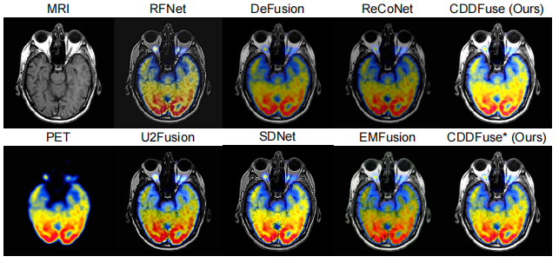
Background
02
Multi-Modality Image Fusion (MMIF)
多模态图像融合的目的是将多个模态的图像融合为一个单一的图像，每个来源的图像的都包含重要的特征，互补数据的融合提高了多模态医学图像的准确性，降低了整体的不确定性。
Infrared-Visible image Fusion (IVF)
红外线-可见光图像融合
IVF的目标是保存输入的红外图像中的热辐射信息和输入的可见光图像中的详细纹理信息。融合后的图像可以避免可见光图像对光照条件敏感、红外图像噪声大分辨率低的缺点。
Medical Image Fusion (MIF)
MIF的目的是通过融合多种医学成像方式来清楚地显示异常，以揭示全面的信息，以协助诊断和治疗
例如：磁共振图像（MRI）提供病理性软组织的信息
正电子发射断层扫描（PET）提供功能和代谢信息
知行合一、经世致用
自强不息 厚德载物
Central South University

Slide 4
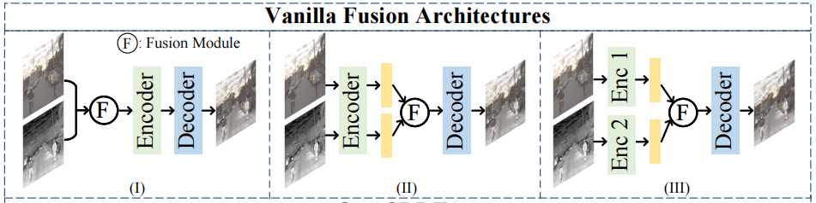
Introduction
03
现有的基于CNN的多模态图像融合方法存在3个缺点：
1、CNN的解释性较差，难以控制，对跨模态特征提取不够充分。例如，(I)和(II)中的共享编码器不能区分特定于模态的特征，而(III)中的私有编码器忽略了模态共享的特征
2、上下文独立的 CNN 结构只能在相对小的感受野内提取到局部信息，很难捕获全局信息，因此目前还不清楚 CNN 的归纳偏差能否对所有模态的输入充分提取特征
3、融合网络的前向传播会造成高频信息丢失
知行合一、经世致用
自强不息 厚德载物
Central South University

Slide 5
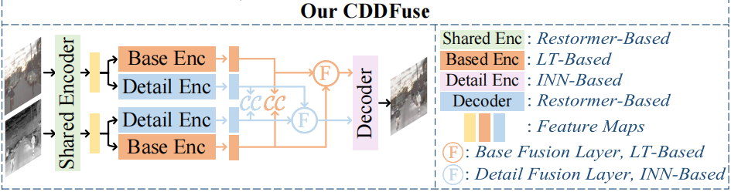
Introduction
03
1.针对缺点1，作者给提取到的特征添加相关性约束。
假设是对于多模态图像融合，两个模态的输入特征在低频上是相关的，表示了所有模态的共有信息，在高频上是不相关的，表示了各个模态独有的信息。
例如，红外与可见光图的场景相同，低频部分包含两个模态的共有信息，比如背景和大尺度环境特征，而高频部分的信息则是独立的，比如红外的温度信息和可见光的纹理细节信息。
因此需要通过分别提高低频部分特征之间相关性、降低高频特征之间的相关性来促进跨模态特征提取。
2.针对缺点2，作者使用了Transformer，组成了双分支特征提取网络。
3.针对缺点3，作者使用了可逆神经网络（INN）。
INN通过相互生成输入和输出特征来防止信息丢失，符合在融合图像中保留高频特征的目标。
知行合一、经世致用
自强不息 厚德载物
Central South University

Slide 6
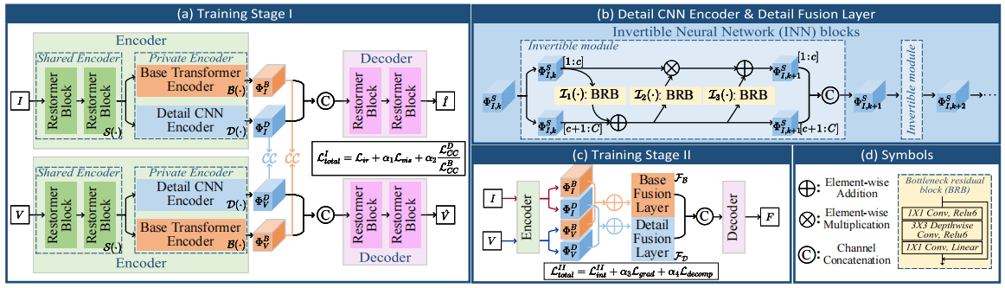
Method
04
①用于特征提取和分解双分支编码器
②用于重建原始图像（训练阶段一）的解码器和用于生成融合图像（训练阶段二）的解码器
③用于融合不同频率特征的Base/Detail融合层
④两阶段训练
知行合一、经世致用
自强不息 厚德载物
Central South University

Slide 7
Method
04
双分支编码器：
Restormer block[1]-based share feature encoder (SFE)
Lite Transformer (LT) block[2]-based base transformer encoder (BTE)
Invertible Neural networks (INN) block[3]-based detail CNN encoder (DCE)
SFE可以在不增加算力的情况下提取跨模态的浅层特征（共有）
BTE用来从共有特征中提取低频特征
DCE用来从共有特征中提取高频细节信息
[1] Syed Waqas Zamir, Aditya Arora, Salman Khan, Munawar Hayat, Fahad Shahbaz Khan, and Ming-Hsuan Yang.
Restormer: Efficient transformer for high-resolution image restoration. In CVPR, pages 5718–5729. IEEE, 2022.
[2] Zhanghao Wu, Zhijian Liu, Ji Lin, Yujun Lin, and Song Han. Lite transformer with long-short range attention. In ICLR, 2020.
[3] Laurent Dinh, Jascha Sohl-Dickstein, and Samy Bengio. Density estimation using real NVP. In ICLR, 2017.
知行合一、经世致用
自强不息 厚德载物
Central South University

Slide 8
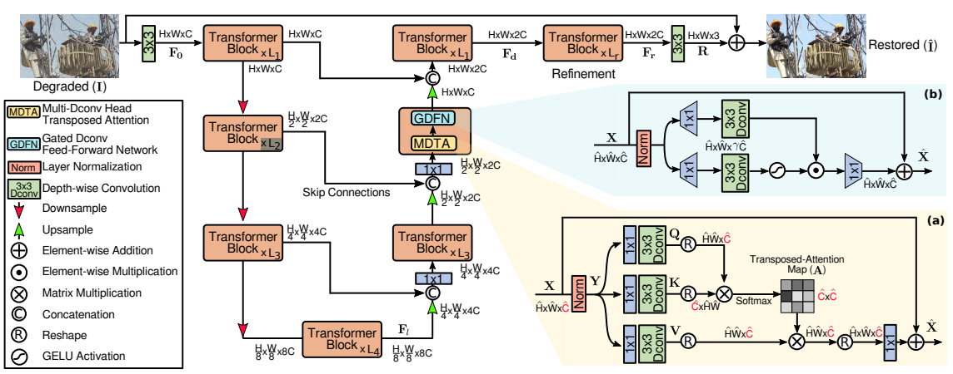
Method
04
Restormer（Restoration Transformer）
Syed Waqas Zamir, Aditya Arora, Salman Khan, Munawar Hayat, Fahad Shahbaz Khan, and Ming-Hsuan Yang.
Restormer: Efficient transformer for high-resolution image restoration. In CVPR, pages 5718–5729. IEEE, 2022.
知行合一、经世致用
自强不息 厚德载物
Central South University

Slide 9
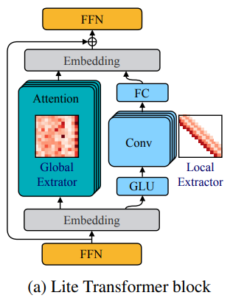
Method
04
Lite Transformer（LT）
LT的作者发现传统的Transformer在self-attention计算的时候是存在冗余的，它有点过于关注长距离依赖而忽视了局部的关系。
所以在LT中，将输入沿着通道维度分为两部分，一部分走传统的self-attention，这部分可以得到长距离的关系；另一部分使用一个精简版本的卷积神经网络，这部分来获得短距离的关系。这样成功的将模型的计算量减小了两倍。
本文（CDDFuse）的作者在BTE部分选择LT的原因就是要平衡性能和计算效率。
Zhanghao Wu, Zhijian Liu, Ji Lin, Yujun Lin, and Song Han. Lite transformer with long-short range attention. In ICLR, 2020.
知行合一、经世致用
自强不息 厚德载物
Central South University

Slide 10
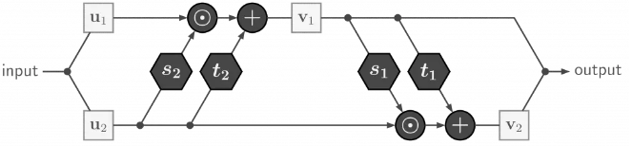
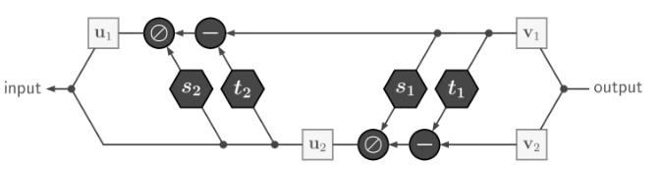
Method
04
Invertible Neural networks (INN)
1、为什么要使用INN？
①因为编码和解码使用相同的参数，所以模型是轻量级的。
②由于可逆网络是信息无损的，所以它能保留输入数据的细节信息。
③无论网络的深度如何，可逆网络都使用恒定的内存来计算梯度。
2、INN具有的特征：
①从输入到输出的映射是双射的，即它的逆存在。
②正向和反向映射都是有效可计算的。
③映射具有易处理的雅可比行列式，因此概率可以通过变量公式明确转换。
Laurent Dinh, Jascha Sohl-Dickstein, and Samy Bengio. Density estimation using real NVP. In ICLR, 2017.
知行合一、经世致用
自强不息 厚德载物
Central South University

Slide 11
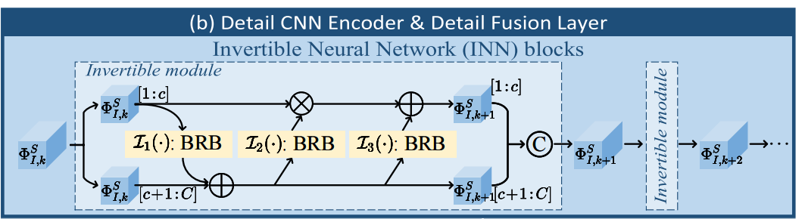
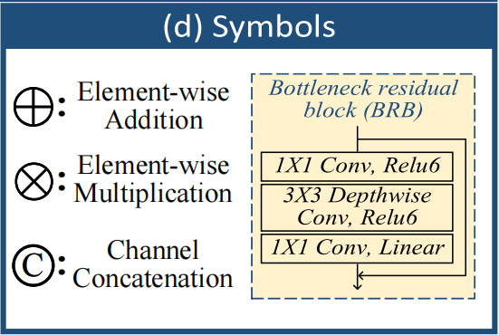
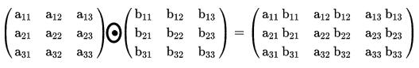
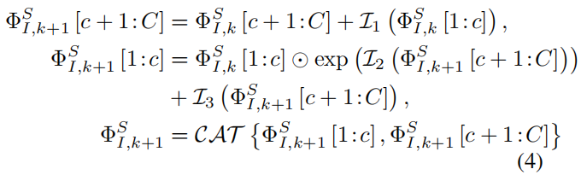
Method
04
Invertible Neural networks (INN)
知行合一、经世致用
自强不息 厚德载物
Central South University

Slide 12
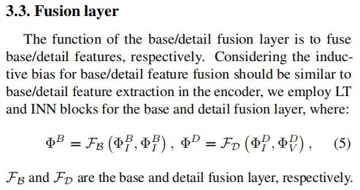
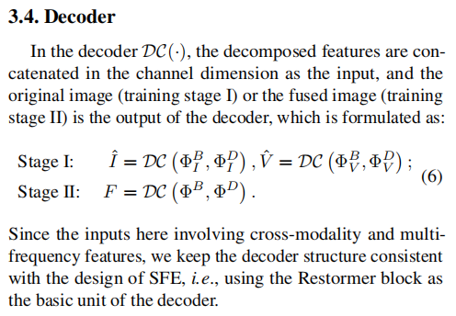
Method
04
融合层
解码层
知行合一、经世致用
自强不息 厚德载物
Central South University

Slide 13
Method
04
两阶段训练
阶段一：将ir-vis作为SFE的输入来提取浅层特征，然后BTE和DCE提取高低频特征，然后再把红外的base和detail特征拼接，可见光的base和detail特征拼接，送到解码器中，分别用来重建原始输入的红外图和可见光图。
阶段二：训练时的编码器部分相同，不同之处为提取到base和detail特征之后，可以看图2的c，需要将红外和可见光的base特征相加，detail特征也分别相加，然后分别送入base和detail融合层中，输出再在通道维度上拼接，经过解码器后就是融合图像F了。
知行合一、经世致用
自强不息 厚德载物
Central South University

Slide 14
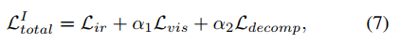
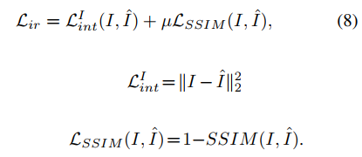
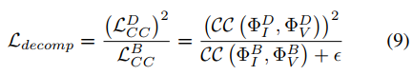
Method
04
两阶段训练
知行合一、经世致用
自强不息 厚德载物
Central South University

Slide 15
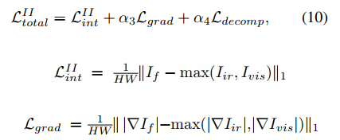
Method
04
两阶段训练
知行合一、经世致用
自强不息 厚德载物
Central South University

Slide 16
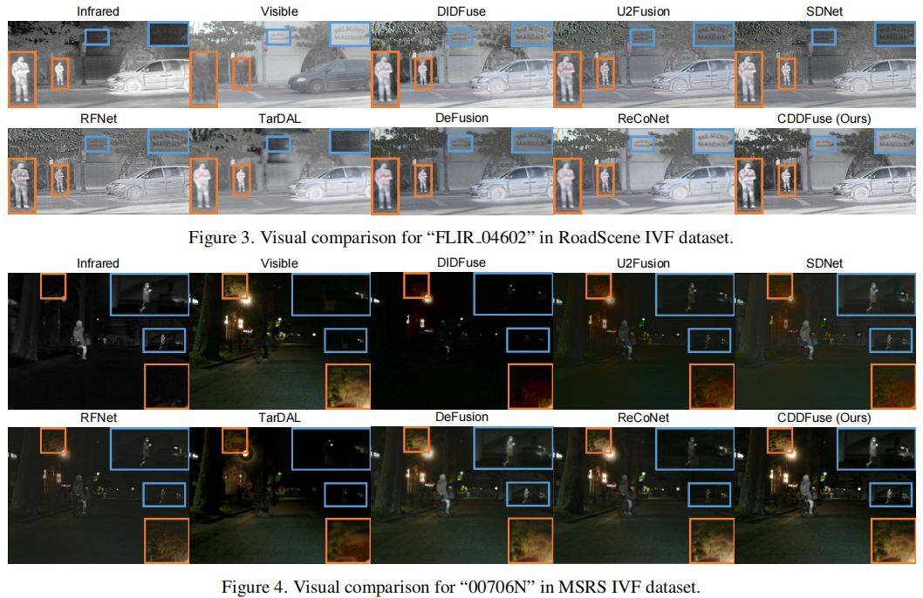
Experiments
03
1、Infrared and visible image fusion
Qualitative comparison
知行合一、经世致用
自强不息 厚德载物
Central South University

Slide 17
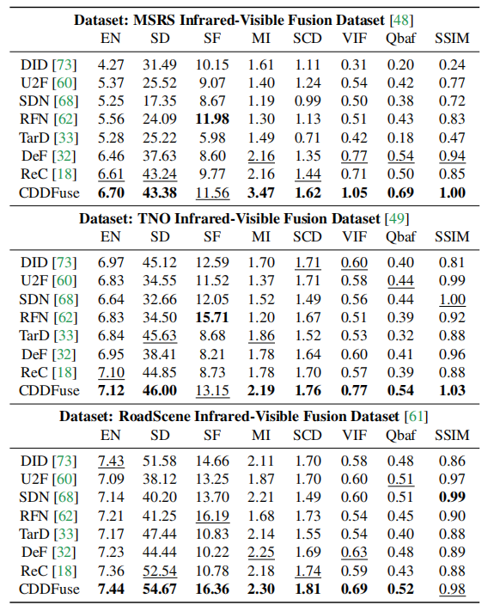
Experiments
03
1、Infrared and visible image fusion
Quantitative comparison
知行合一、经世致用
自强不息 厚德载物
Central South University

Slide 18
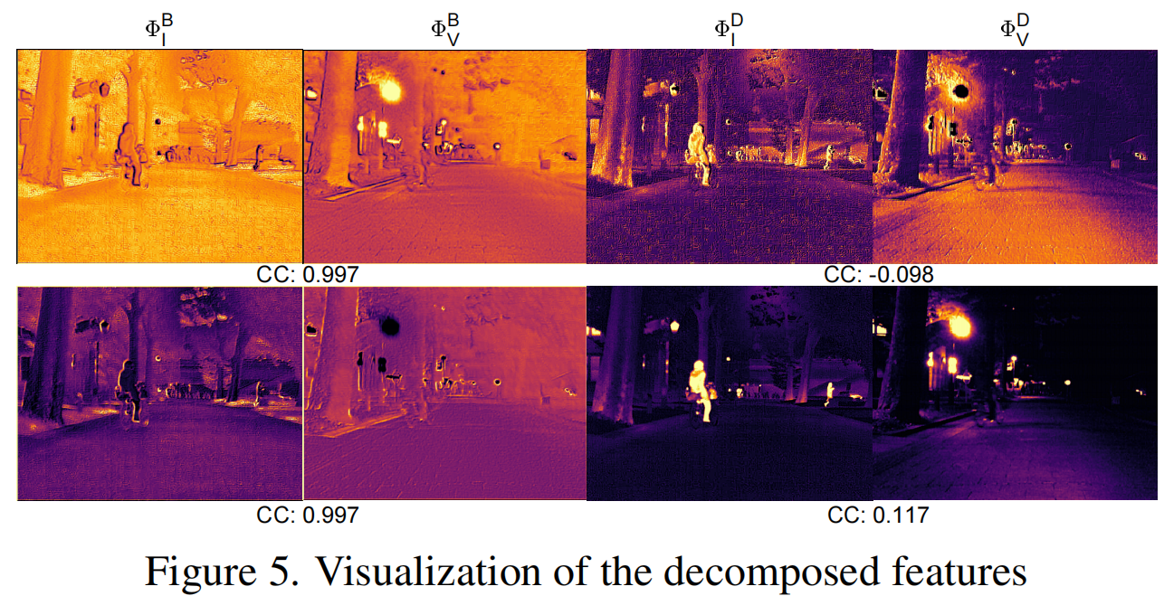
Experiments
03
1、Infrared and visible image fusion
Visualization of feature decomposition
知行合一、经世致用
自强不息 厚德载物
Central South University

Slide 19
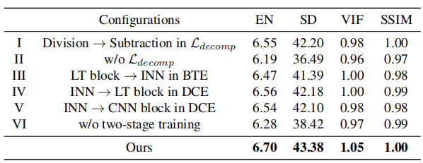
Experiments
03
1、Infrared and visible image fusion
Ablation studies
知行合一、经世致用
自强不息 厚德载物
Central South University

Slide 20
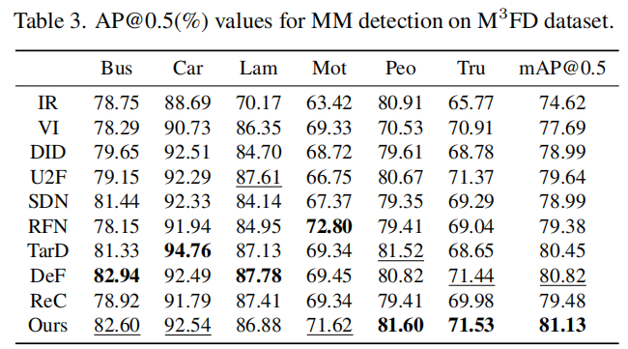
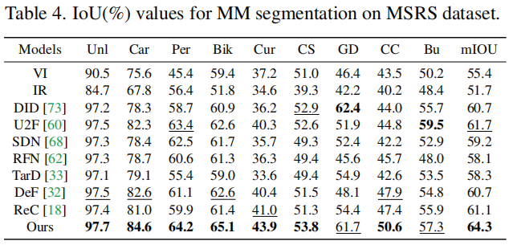
Experiments
03
1、Infrared and visible image fusion
Downstream IVF applications
Infrared-visible object detection
Infrared-visible semantic segmentation
知行合一、经世致用
自强不息 厚德载物
Central South University

Slide 21
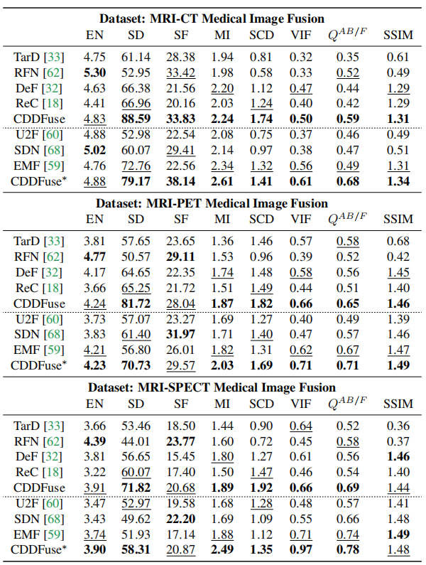
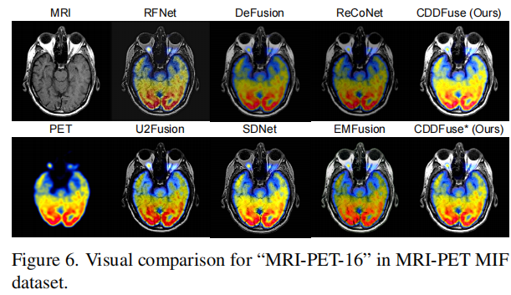
Experiments
03
2、Medical image fusion
Comparison with SOTA methods
知行合一、经世致用
自强不息 厚德载物
Central South University

